Slide 1
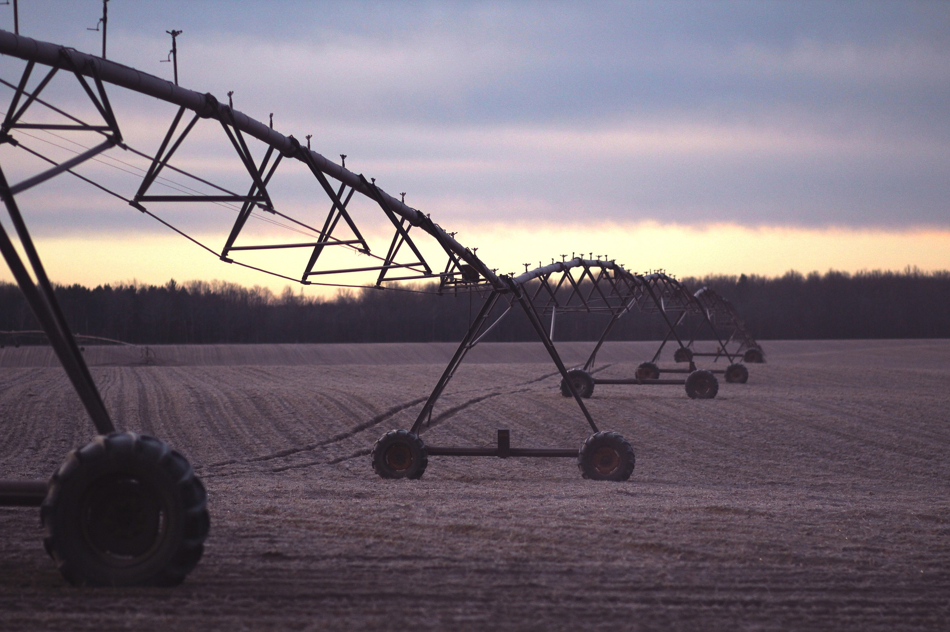

UNIVERSIDADE FEDERAL DO RIO GRANDE DO NORTE – UFRN
CURSO – ENGENHARIA DE COMPUTAÇÃO
INTELIGENCIA ARTIFICIAL APLICADA
Fuzzy
Sistema de umidade do solo
Professor (a): Sergio Natan Silva
Componentes: Cássio Daniel Pacheco De Sousa
Evandro Carlos Barbosa dos Santos
Graco Babeuf Vieira Silva

Slide 2
Introdução
O projeto apresenta a arquitetura do sistema fuzzy para controle de umidade do solo de um sistema de irrigação adequado.

Slide 3
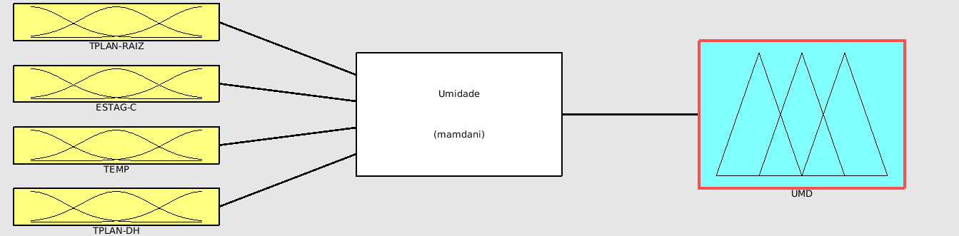
Entradas
Saída
TPLAN-RAIZ (tipo-de-planta-raiz);
TPLAN-DH (tipo-de-planta-déficit-hídrico);
ESTAG-C (estágio-de-crescimento-da-planta);
TEMP (temperatura)
UMD (midade-do-solo)

Slide 4
Determinação da quantidade de água suportada pelo solo
Depende das características físicas e hídricas do solo e do tipo de planta a ser cultivada.
As variáveis TPLAN-RAIZ (TIPO-DE-PLANTA-RAIZ), representa a profundidade efetiva das raízes, e TPLAN-DH (TIPO-DE-PLANTA-DEFICIT-HIDRICO), que representa o deficit hídrico tolerável de umidade suportado pela planta.

Slide 5
Determinação das necessidades hídricas das plantas segundo seu desenvolvimento
Depende do tipo de cultura e das condições climáticas da região de plantio.
O coeficiente de cultivo está diretamente ligado ao crescimento da planta. A variável ESTAG-C (ESTÁGIO-DE-CRESCIMENTO-DA-PLANTA) representa a variação do Coeficiente de Cultivo ao longo do desenvolvimento da planta e a variável fuzzy TEMP (TEMPERATURA) representa as condições climáticas da região.

Slide 6
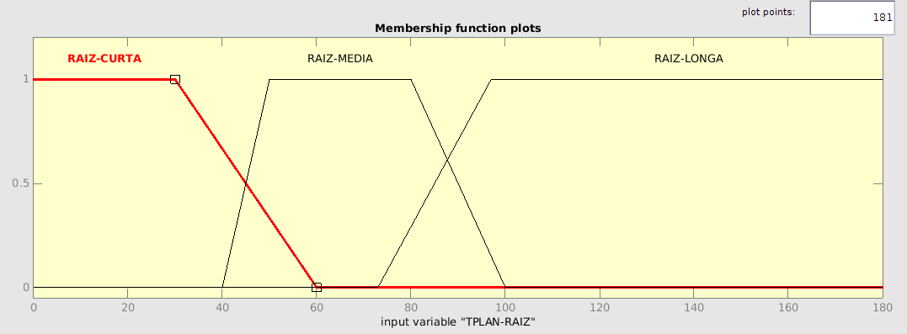
Variáveis do Sistema - Variáveis de entrada
TPLAN-RAIZ (TIPO-DE-PLANTA-RAIZ): Essa variável está associada à profundidade do sistema radicular da planta no solo, ou, à Profundidade Efetiva das raízes da planta onde se concentram 80% de suas raízes.
Cultura | Gomes (1994) | Pires et al. (1999)
Cana-de-açúcar | 50-100 | 70

Slide 7
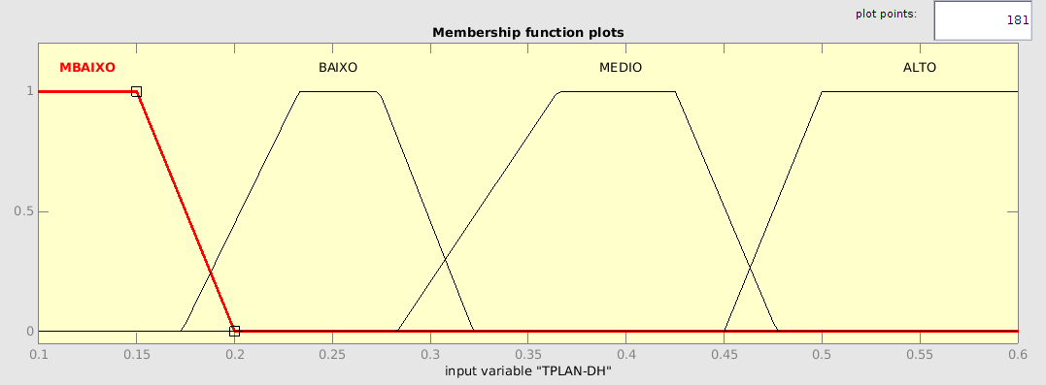
Variáveis do Sistema - Variáveis de entrada
TPLAN-DH (TIPO-DE-PLANTA-DÉFICIT-HÍDRICO): O deficit hídrico tolerável representa a tolerância das plantas à redução do conteúdo de água no solo, mantendo, ainda, sua capacidade de absorção de água.
Cultura | Déficit Hídrico Tolerável (%)
Cana-de-açúcar | 15

Slide 8
Variáveis do Sistema - Variáveis de entrada
ESTAG-C (ESTÁGIO-DE-CRESCIMENTO-DA-PLANTA): Em geral, a planta tem um aumento progressivo de consumo hídrico até o período de floração e frutificação. A variável ESTAG-C, que assume diferentes valores de acordo com o tipo de cultura e a fase de crescimento da planta.
Cultura | Plantio-Germinação | Crescimento | Floração | Maturação
Cana-de-açúcar | 0,50 | 1,00 | 1,10 | 0,65
ESTAG-C
Maturação
04
Floração
03
Crescimento
02
Germinação
01
Tempo (dias)

Slide 9
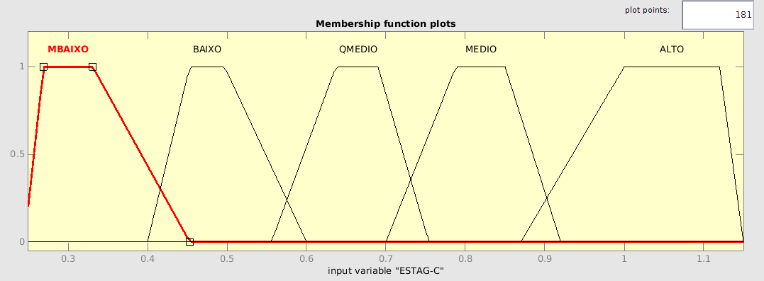
Variáveis do Sistema - Variáveis de entrada

Slide 10
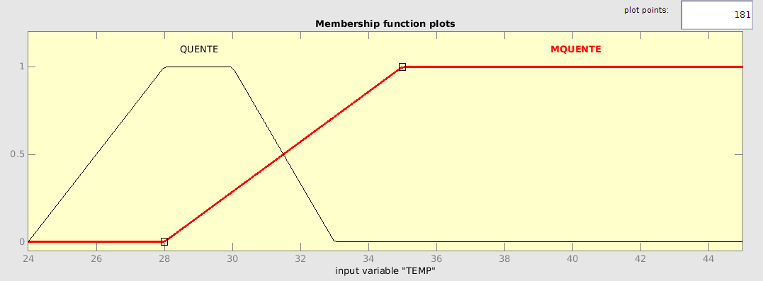
Variáveis do Sistema - Variáveis de entrada
TEMP (TEMPERATURA): Essa variável está associada à temperatura (em graus Celsius).

Slide 11
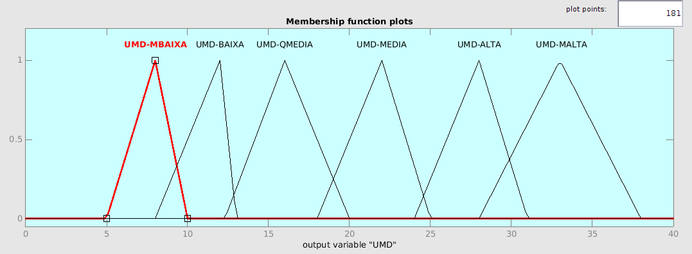
Variáveis do Sistema – Variável de saída
UMD (UMIDADE-DO-SOLO): A variável de saída UMD estabelece a referência de umidade do solo.

